Slide 1
Ek Din Ki Badshahat

Slide 2
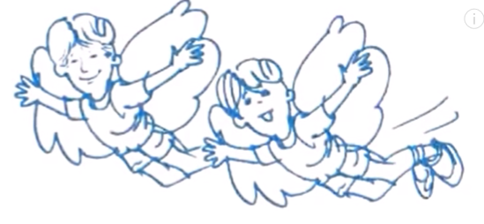
एक दिन की बादशाहत पाठ का सारांश आरिफ़ और सलीम दो बच्चे हैं जो हमेशा परेशान रहते हैं इस बात से कि उनके घरवाले हर समय किसी न किसी बात पर उन्हें टोकते रहते हैं। ऐसा करो, वैसा मत करो’ हमेशा उनकी कानों में पड़ता रहता है। यदि बाहर चले गए तो अम्मी पूछ बैठतीं कि बाहर क्यों हो और अगर अंदर रहें तो दादी बोल पड़ती बाहर जाओ यहाँ शोर मत मचाओ। दोनों बच्चों की जान मुसीबत में थी। हर वक्त पाबंदी, हर वक्त तकरार। अपनी मर्जी कभी भी नहीं चलती। एक दिन बच्चों के दिमाग में एक तरकीब आई। वे झट अब्बा के पास पहुँच गए और उनके सामने दरखास्त पेश कर दिए–एक दिन के लिए उन्हें बड़ों के सारे अधिकार दे दिए जाएं और सब बड़े छोटे बन जाएँ। अब्बा ने उनकी बात मान ली और अगले दिन सुबह से वह बात लागू भी हो गई। आरिफ ने अम्मी को झिंझोड़ डाला, “अम्मी, जल्दी उठिए, नाश्ता तैयार कीजिए!” अम्मी को गुस्सा तो बहुत आया लेकिन उस दिन के लिए उनके सारे अधिकार छीने जा चुके थे। अब दादी की बारी थी। जैसे ही उन्होंने बादाम का हरीरा पीना शुरू किया, आरिफ ने उन्हें रोका, “दादी! कितना हरीरा पिएँगी आप… पेट फट जाएगा!” इसी प्रकार आरिफ ने खानसामे को आदेश देकर अपने सामने अंडे और मक्खन रखवाया और घर के बाकी सदस्यों को दलिया और दूध-बिस्कुट देने को कहा। आपा भी बेबस थीं उस दिन।

Slide 3
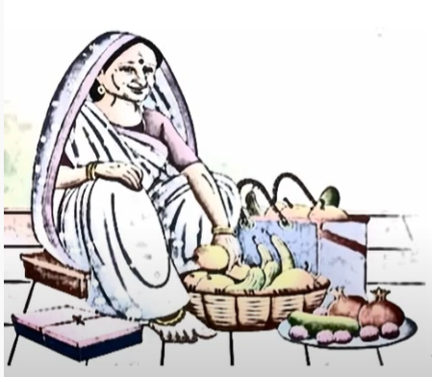
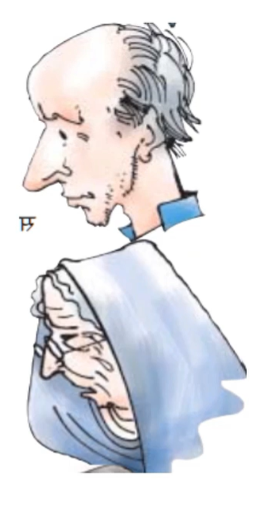
खाने की मेज पर सलीम ने अम्मी को टोका, “अम्मी, जरा अपने दाँत देखिए, पान खाने से कितने गंदे हो रहे हैं।” और अम्मी के लाख कहने पर कि वे अपने दाँत माँज चुकी हैं, सलीम ने ज़बरदस्ती कंधा पकड़कर उन्हें उठा दिया और गुसलखाने में भेज दिया। सलीम अब अब्बा की तरफ मुड़ा, “… कल कपड़े पहने थे और आज इतने मैले कर डाले!” अब्बा को हँसी-आ गई क्योंकि दोनों बच्चे बड़ों की सही नकल उतार रहे थे। दस बजते ही आरिफ़ चिल्लाने लगा, “अब्बा, जल्दी ऑफिस जाइए।” इस बार अब्बा गुस्सा हो गए। थोड़ी देर बाद खानसामा बेगम से यह पूछने के लिए आया कि खाने में क्या बनेगा, अम्मी को याद नहीं था कि उस दिन के लिए उन्हें अपने अधिकारों का प्रयोग नहीं करना है और उन्होंने खानसामे को आदेश देना शुरू कर दिया, “आलू, गोश्त ……” सलीम तुरंत आगे बढ़ आया और अम्मी की नकल उतारते हुए बोला, आज ये चीजें नहीं पकेंगी! आज गुलाब जामुन, गाजर का हलवा और मीठे चावल पकाओ!” इसी समय दादी किसी से तू-तू मैं-मैं किए जा रही थीं। “ओफ्फो! दादी तो शोर के मारे दिमाग पिघलाए दे रही हैं!” आरिफ ने दादी की तरह दोनों हाथों में सिर थामकर कहा। दादी खून का चूंट पीकर रह गईं।

Slide 4
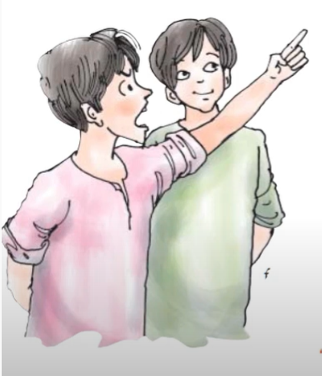
कॉलेज का वक्त हो जाने पर भाई जान ने कहा, “अम्मी, शाम को देर से आऊँगा, दोस्तों के साथ फिल्म देखने ज़ाना है।” “खबरदार!” आरिफ ने आँखें निकालकर उन्हें धमकाया!” कोई जरूरत नहीं फिल्म देखने की! इम्तिहान करीब है।” तभी बच्चों की नजर आपा पर पड़ गई। सलीम उनका गौर से मुआयना करके बोला, “इतनी भारी साड़ी क्यों पहनी? शाम तक गारत हो आएगी।… आज वह सफेद वॉयल की साड़ी पहनना।” आपा ने कहा, “हमारे कॉलेज में आज फंक्शन है।” “हुआ करे … मैं क्या कह रहा हूं … सुना नहीं …?” अपनी इतनी अच्छी नकल देखकर आपा शर्मिंदा हो गईं। इस तरह आदेश देते-देते वह (एक) दिन बीत गया। दूसरी सुबह हो गई। सलीम की आँख खुली तो आपा नाश्ते की मेज सज़ाए उन दोनों के उठने का इंतज़ार कर रही थी। अम्मी ने खानसामे को हर खाने के साथ एक मीठी चीज बनाने का आदेश दे दिया। अब्बा का भी रुख अब बदल गया था।

Slide 5
शब्दार्थ: मुसीबत-समस्या । पाबंदी-रोक। तकरार-झगड़ा। तरकीबें-उपाय। खिदमत में-सेवा में। दरखास्त-अर्जी। ऊधम मचाना-शोर मचाना। इकरार-मान लेना। झापड़ रसीद करना-थप्पड़ मारना। बेबस-लाचार।
गुसलखाना-स्नानघर। गत-दशा। फौरन-तुरंत। तुनककर-गुस्सा कर। खून का चूंट पीकर रह जाना-गुस्सा दबा लेना। इम्तिहान-परीक्षा। लपके-बढ़े। निहायत-बिल्कुल हुक्म-आदेश। हर्ज-नुकसान।

Slide 6
धन्यवाद

